Slide 1
London in Brighton

Slide 2
Za izlet v London sem se odločila zato, da bom spoznala nove kraje in se družila s prijatelji.
Mihela

Slide 3
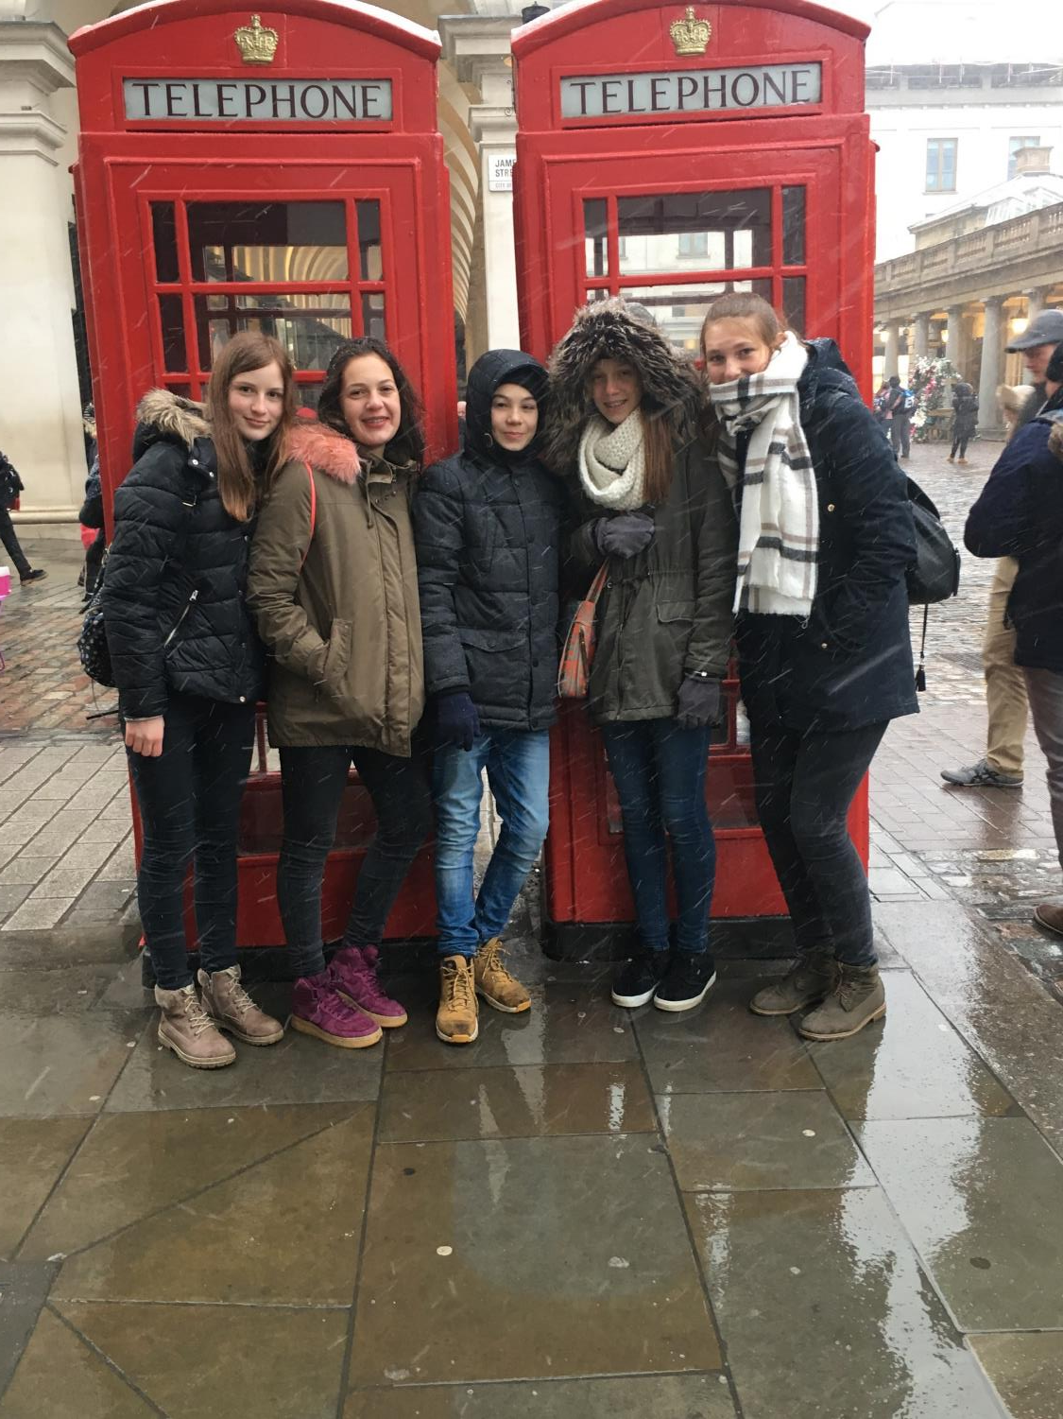

Slide 4
Za izlet sem se odločila, ker sem že od nekdaj hotela obiskati London, to pa da sem ga lahko obiskala s prijatelji, pa mi je pomenilo še toliko več.
liza

Slide 5
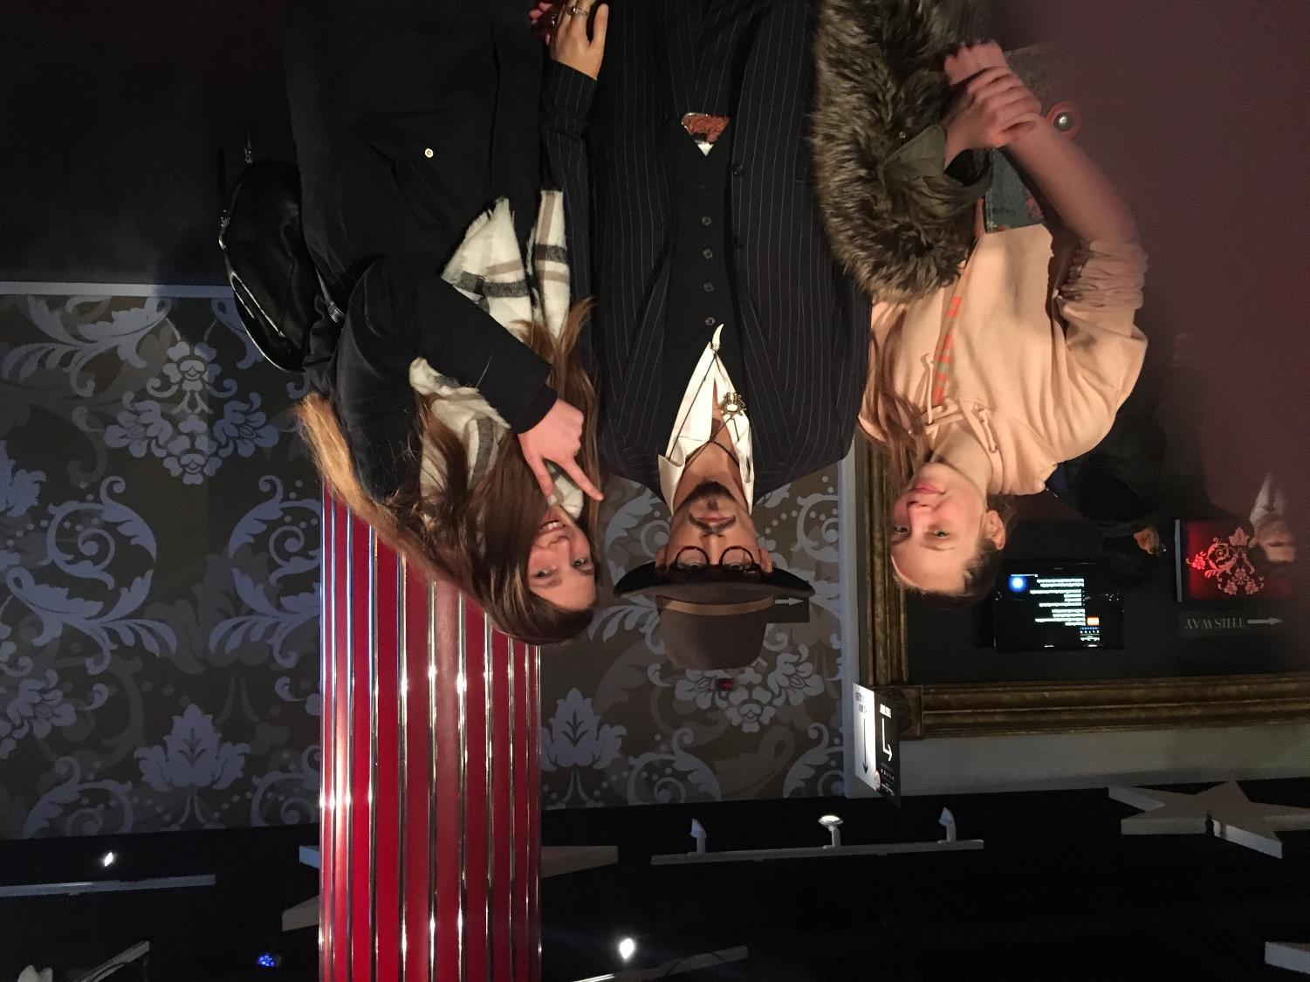

Slide 6
Za London sem se odločila zato, ker bi rada spoznala svet. S tem izletom sem imela možnost, da spoznam kakšne navade in kulture imajo drugje po svetu.
Špela furlan

Slide 7
Za ta izlet sem se odločila predvsem zato, da spoznam nove stvari, izvem kaj novega, ki bi mi lahko v življenju koristilo.
Ana poljšak

Slide 8
Za izlet sem se odločila, ker zelo rada potujem in se mi je zdelo, da bo to dobra izkušnja preživeta z dobro družbo v lepem kraju.
Anja

Slide 9
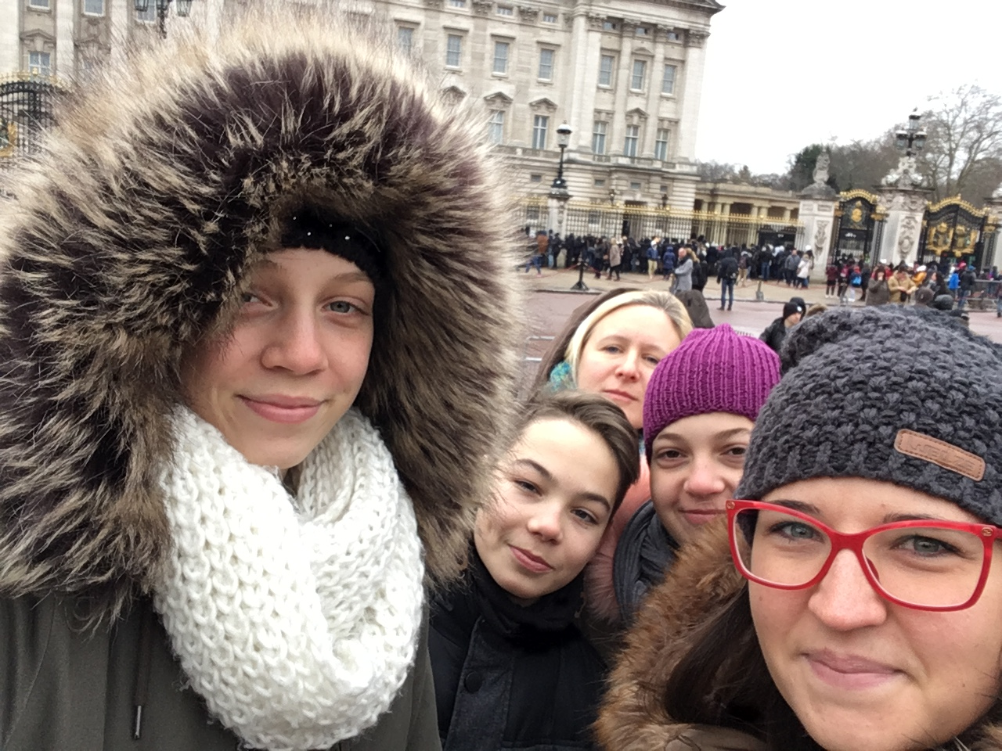

Slide 10
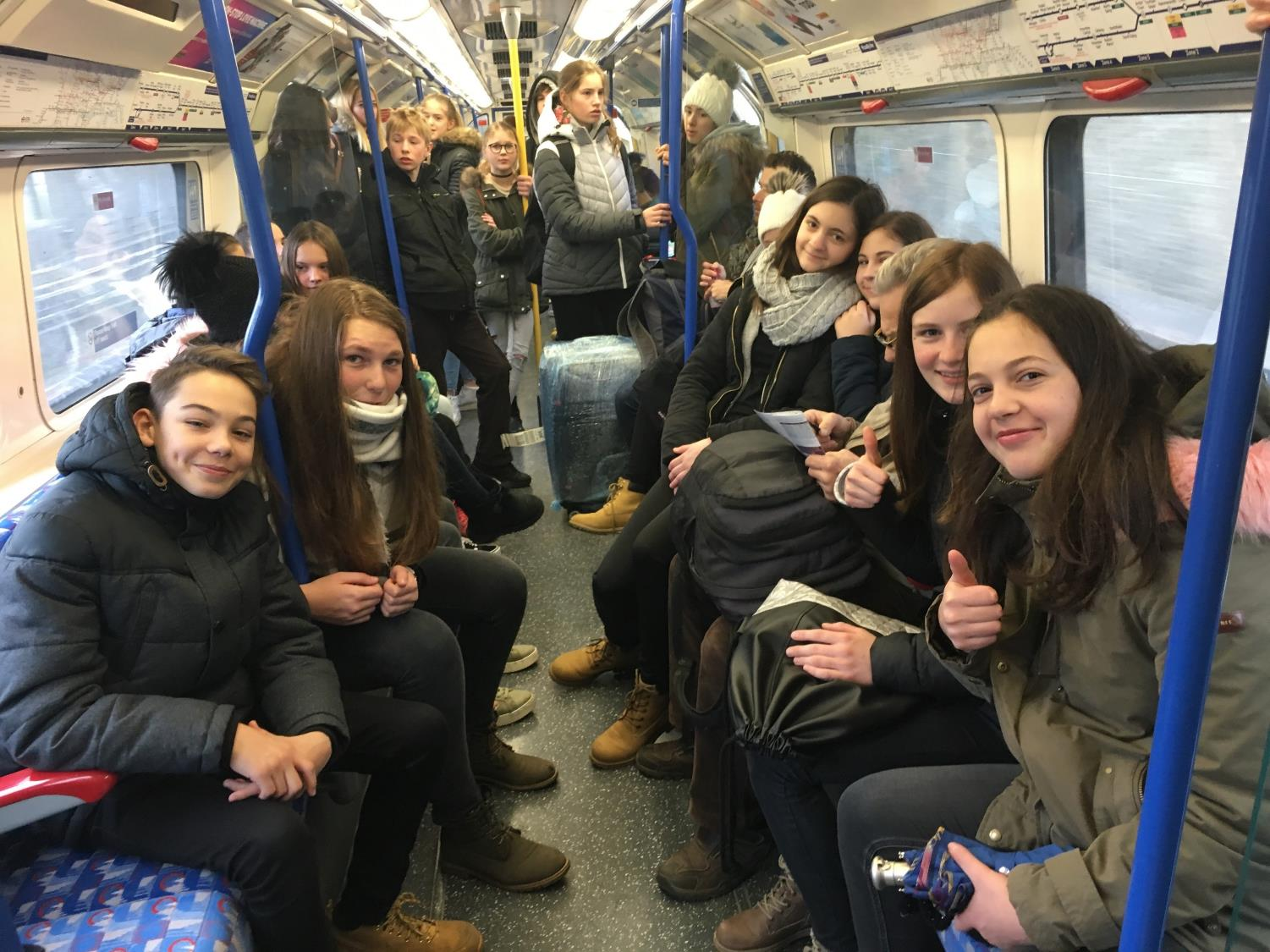

Slide 11
Za ta izlet sem se odločila, ker sem London videla v veliko filmih in se mi je zdel lep.
jerneja

Slide 12
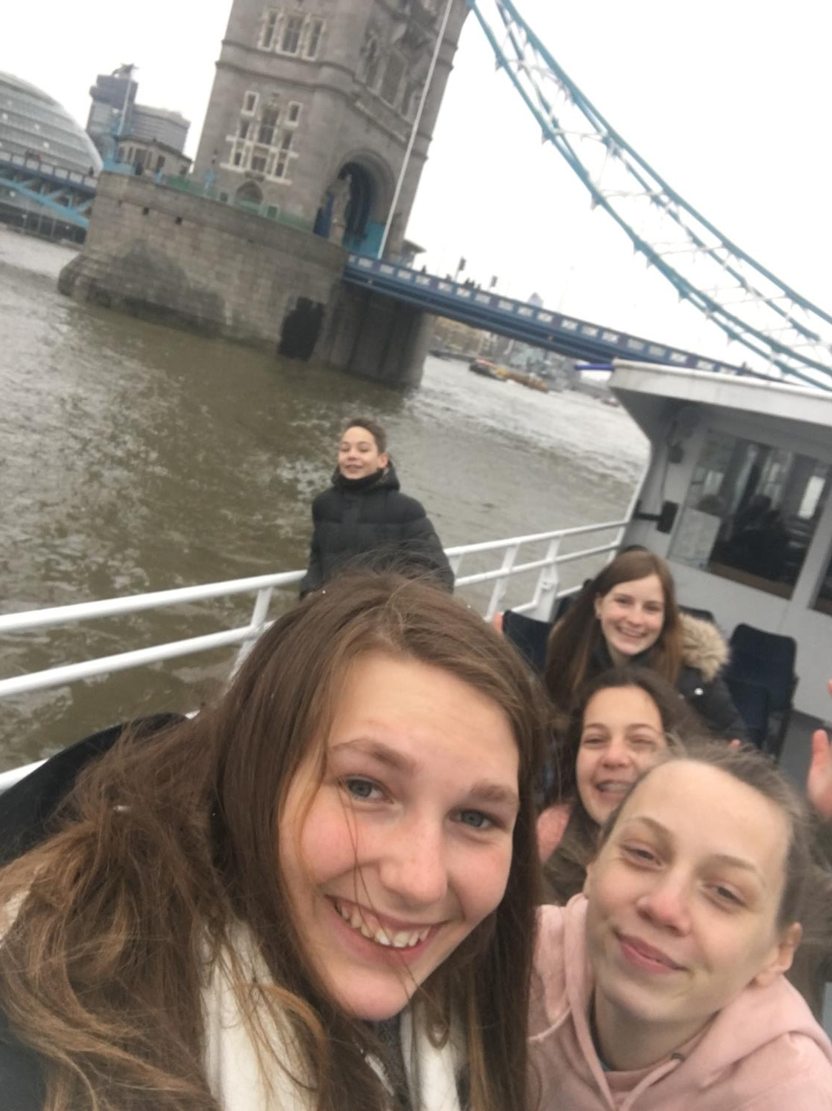

Slide 13
Pred odhodom sem pričakovala, da bomo v Londonu imeli lepše vreme.
anja

Slide 14
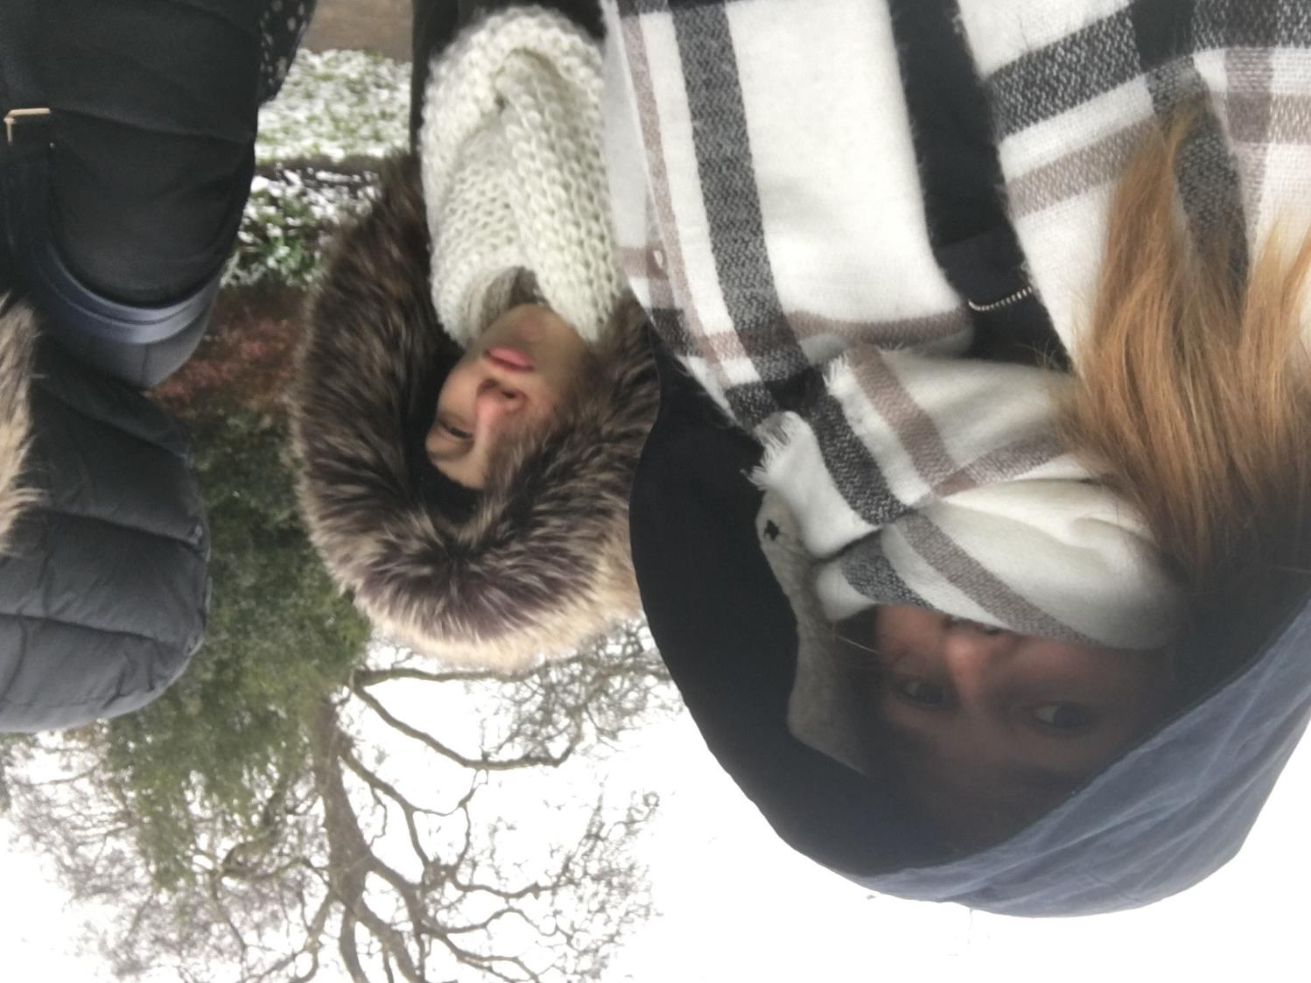

Slide 15
Pred odhodom v London nisem imela posebnih pričakovanj, želela sem si le, da bi se imeli dobro.
brina

Slide 16
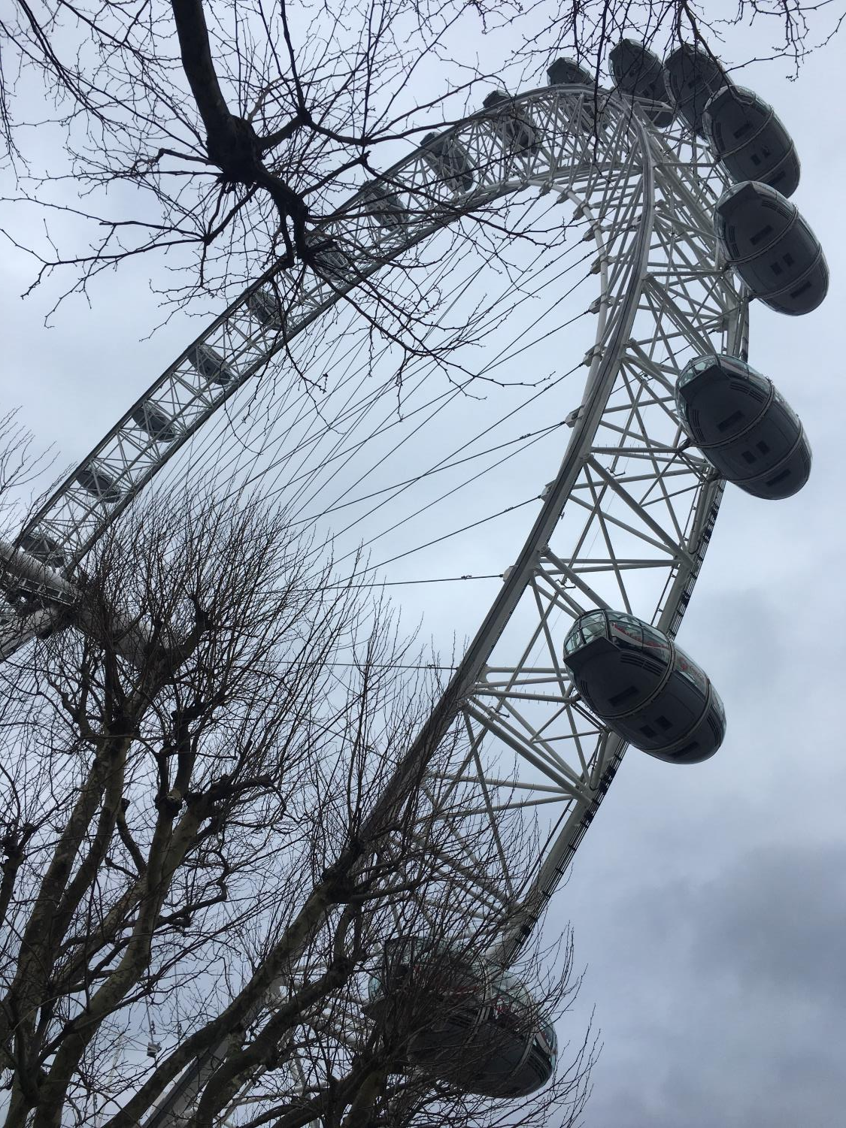

Slide 17
Pred odhodom sem pričakovala veliko manj, kot sem doživela. Nisem si mislila, da bom videla toliko stvari, za katere sploh nisem vedela, da obstajajo.
tjaša

Slide 18
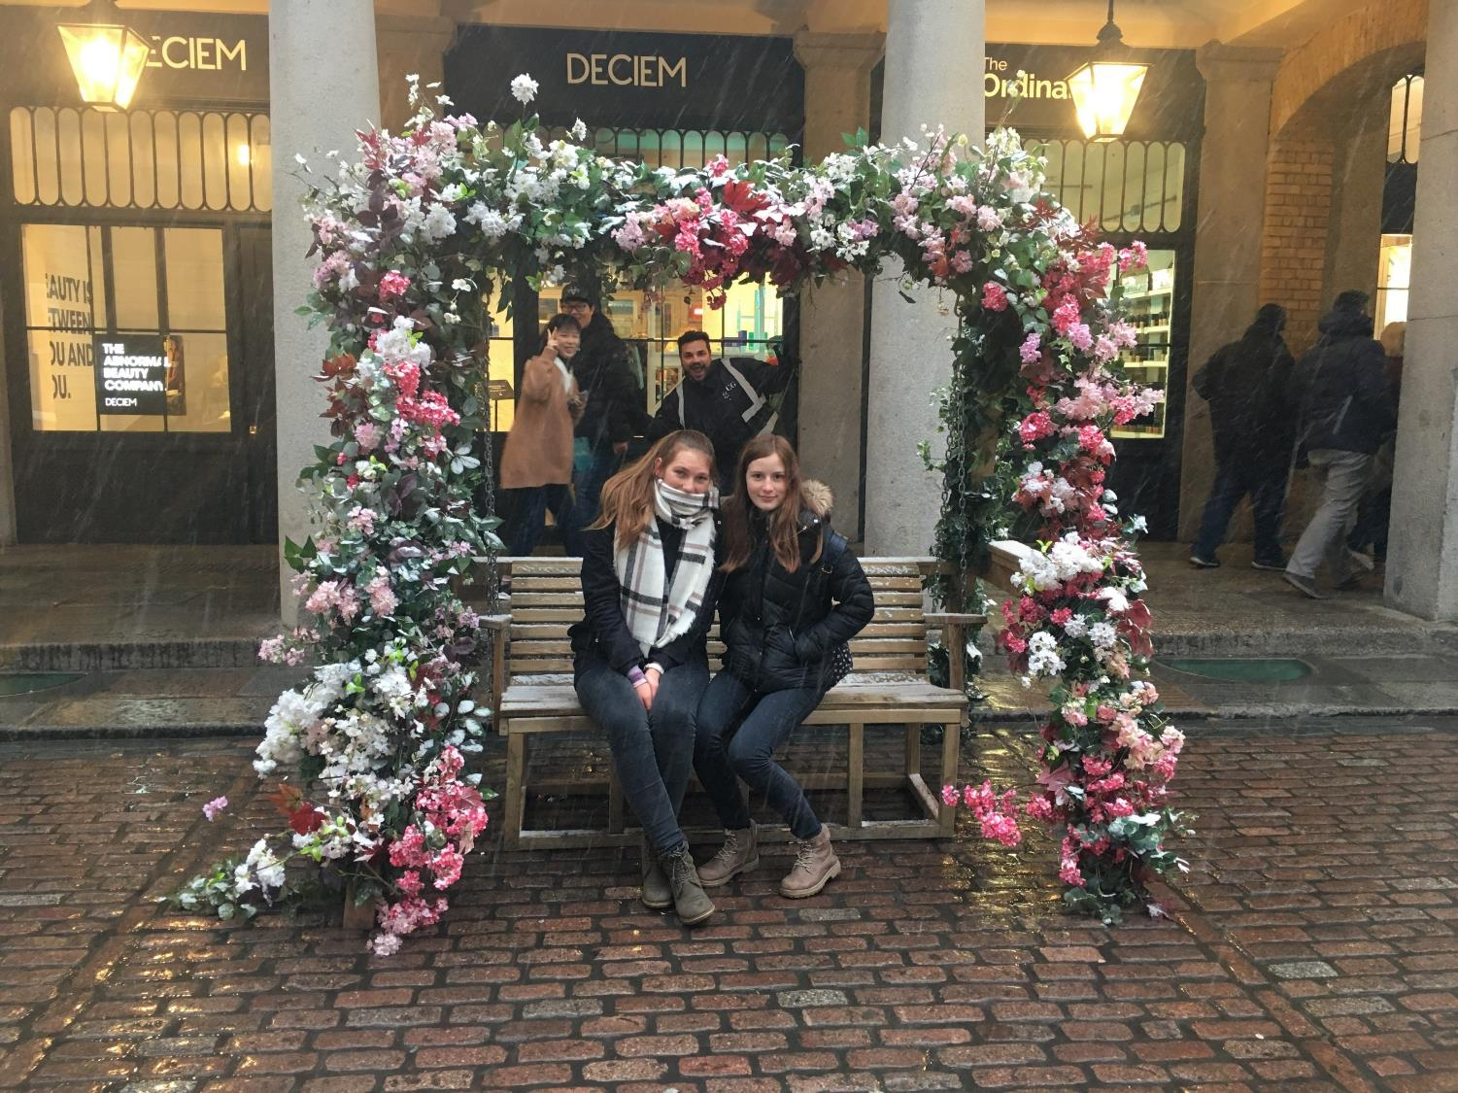

Slide 19
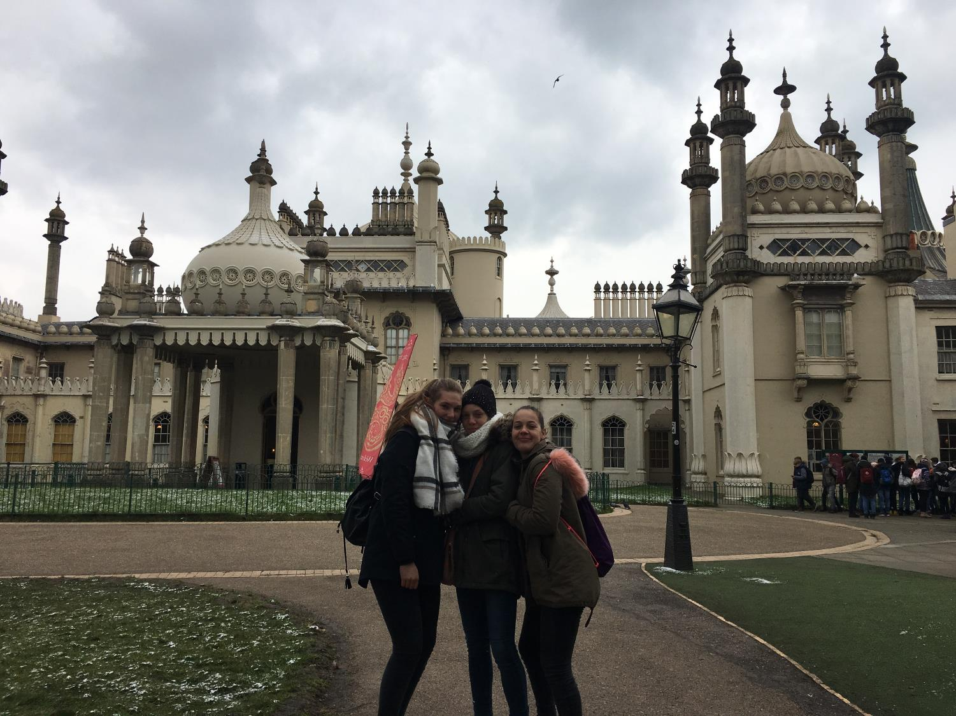

Slide 20
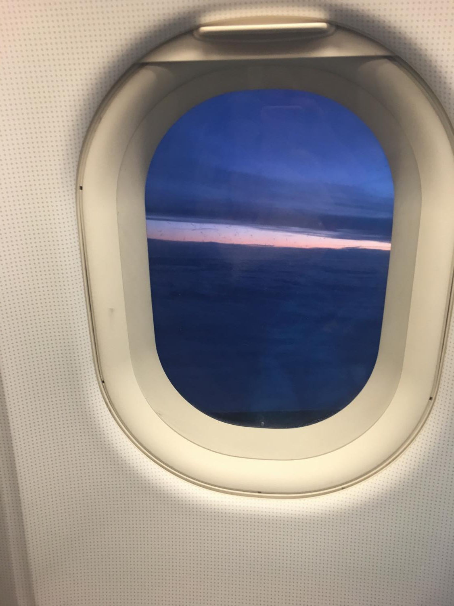

Slide 21
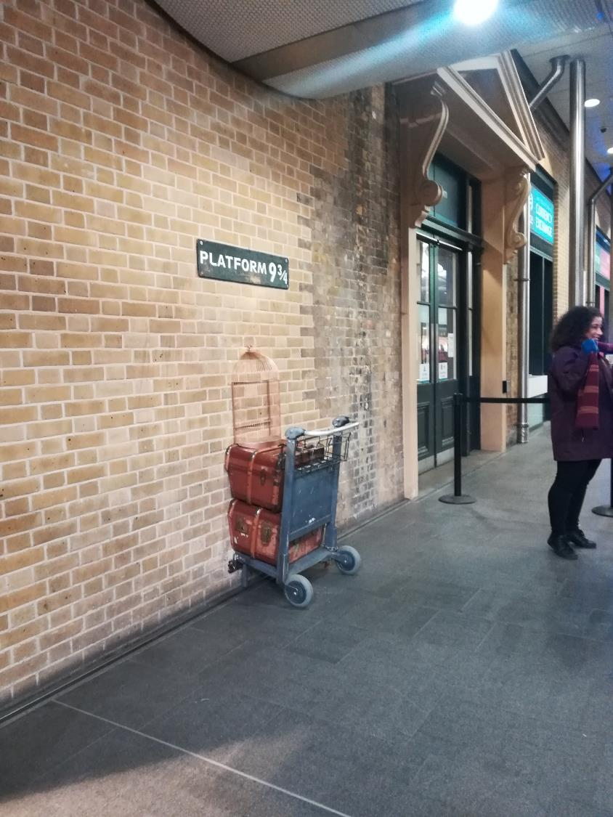

Slide 22
Izlet sem si najbolj zapomnila po pogovorih ter šalah, ki so se pripetile med dolgimi vožnjami z podzemno železnico.
liza

Slide 23
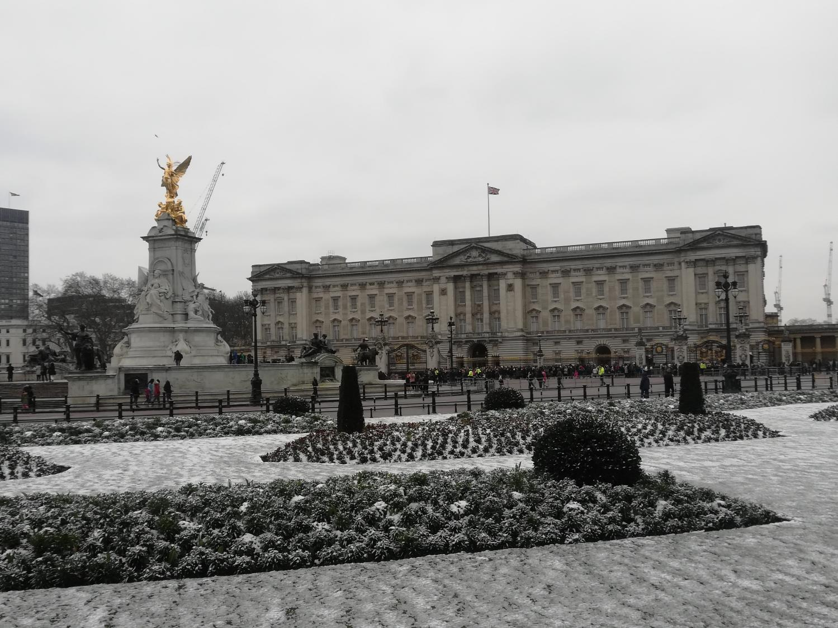

Slide 24
Najbolj si bom zapomnila vaflje z nutelo za zajtrk.
brina

Slide 25
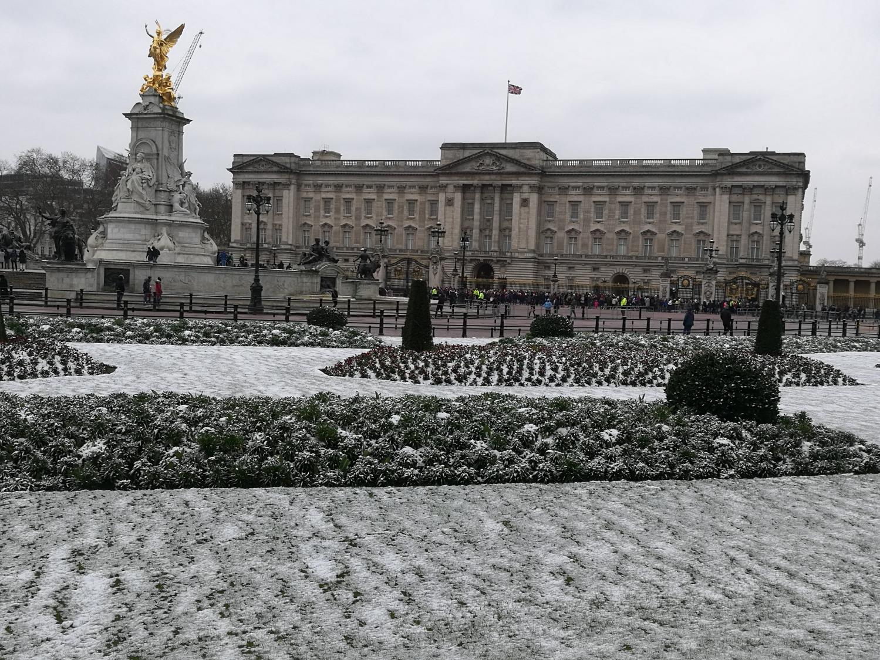

Slide 26
London si bom zapomnila po velikih zgradbah, po tem, da sem lahko bila samostojna ter po tem, da sem znala v tujem jeziku povedati kaj potrebujem.
tjaša

Slide 27
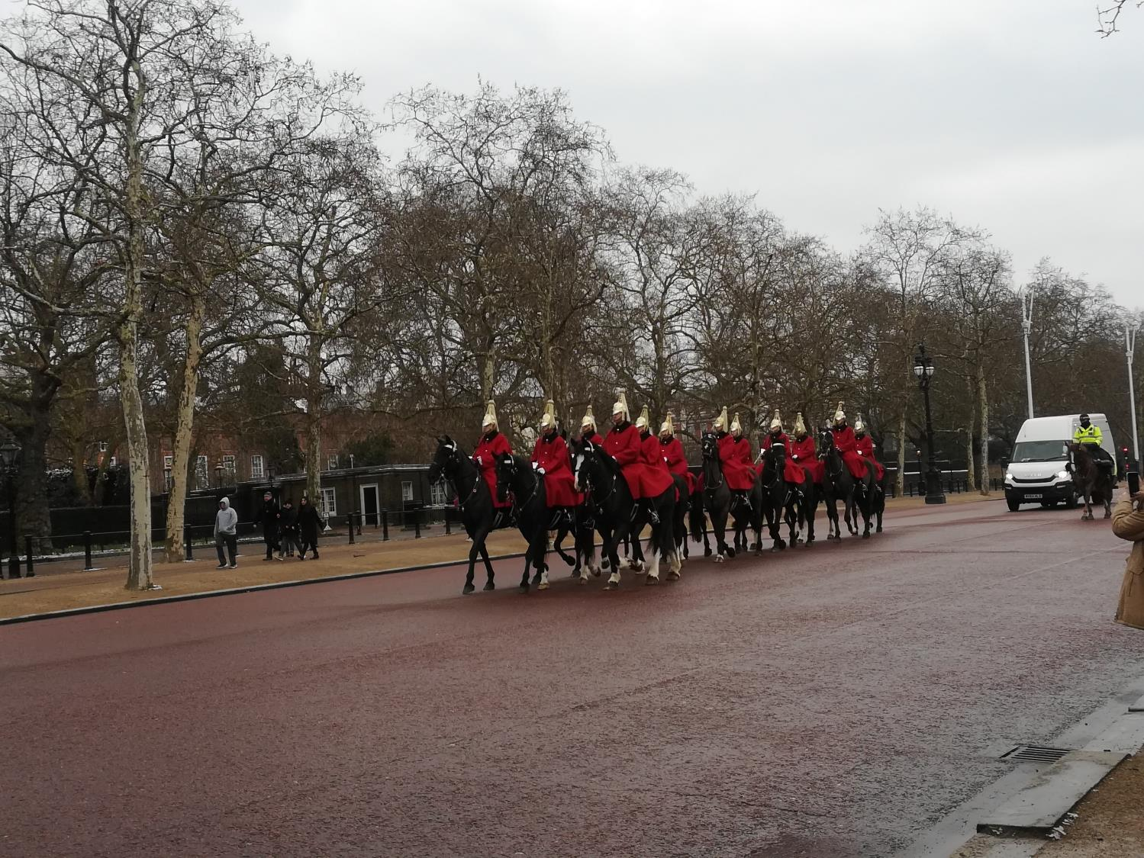

Slide 28
Najbolj si bom zapomnila to, da so Big Ben prenavljali, in ga nismo mogli fotografirati, v spominu mi bodo ostale velikanske trgovine in restavracije z „zdravo“ prehrano ;)
Jerneja

Slide 29
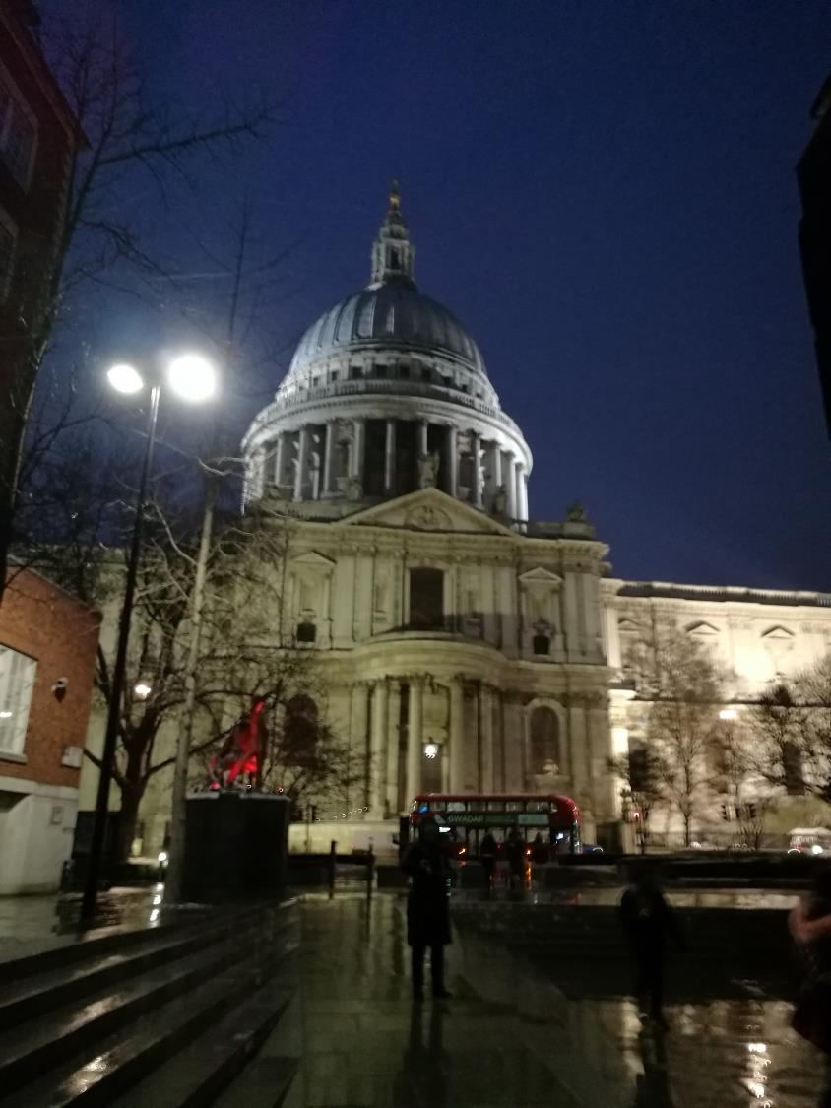

Slide 30
Vse kar smo videli in doživeli si bom zapomnila. Najbolj pa si bom vožnjo z letalom in podzemno ter London Eye.
Špela furlan

Slide 31
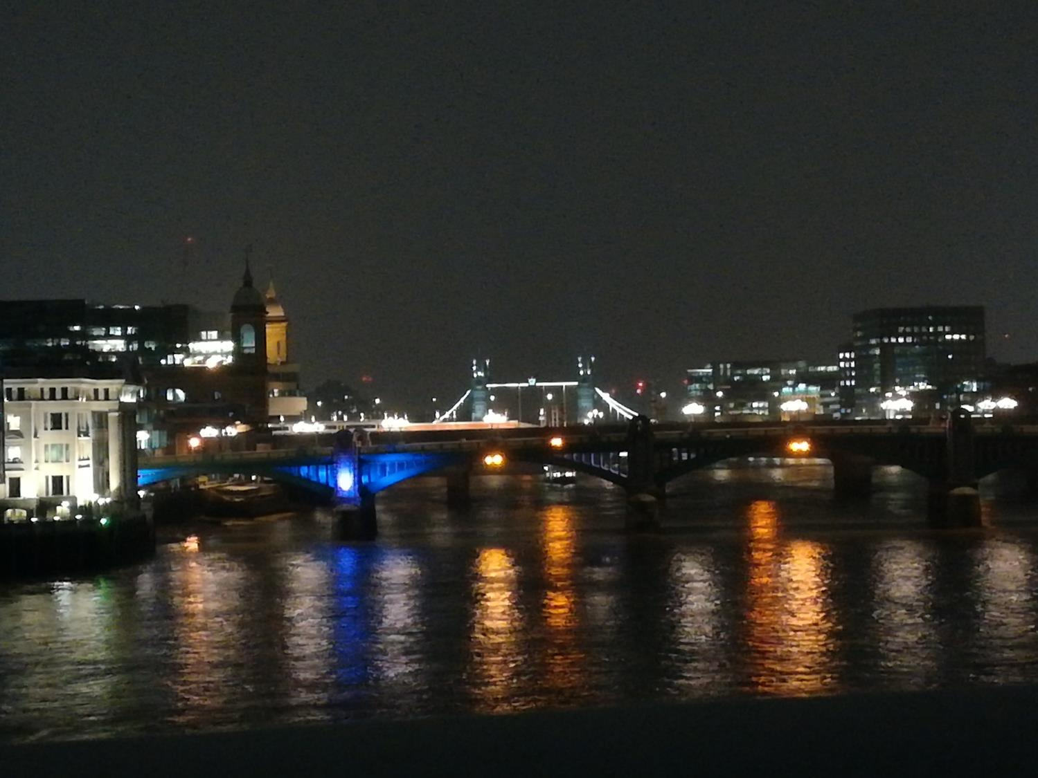

Slide 32
V spominu mi bo najbolj ostal muzikal Aladin, ki je presegel vsa moja pričakovanja in me pustil brez besed.
Špela marc

Slide 33
Pred odhodom sem pričakovala, da bomo videli veliko manj stvari kot smo jih. Najbolj si bom zapomnila proste urice v mestu.
mihela

Slide 34
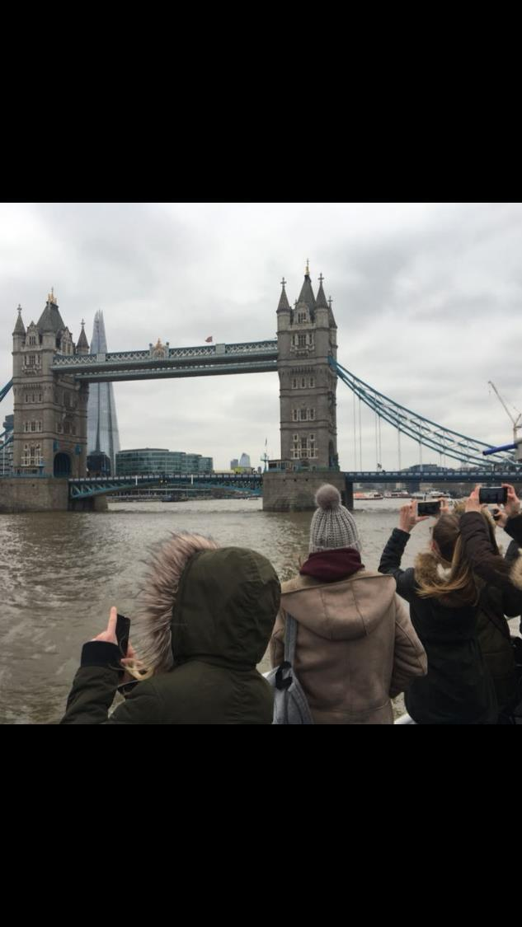

Slide 35
Naučila sem si sama naročiti hrano v tujem jeziku in spoznala London in to mi bo najbolj ostalo v spominu.
Lucija

Slide 36
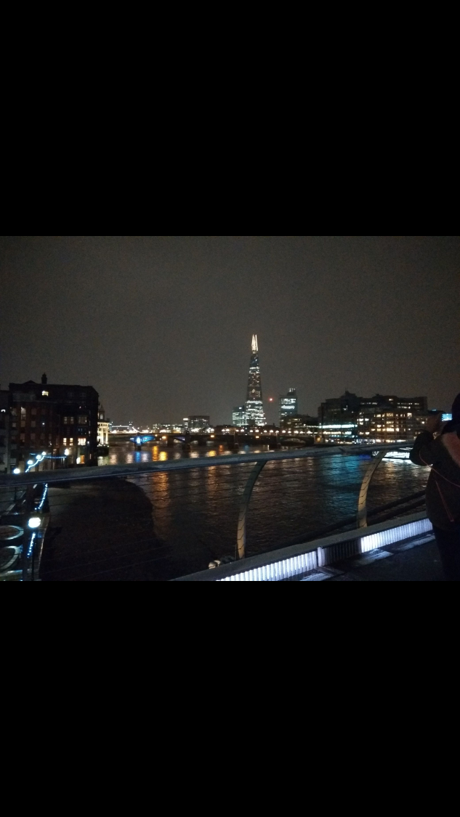

Slide 37
Ta izkušnja mi bo pomagala tako, da bom lažje odšla na druga potovanja in da bom bila bolj organizirana.
Špela furlan

Slide 38
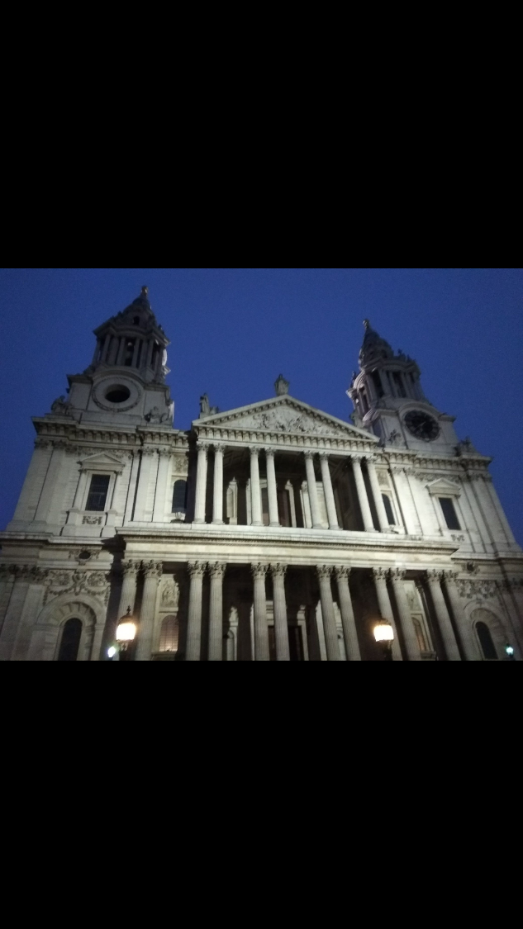

Slide 39
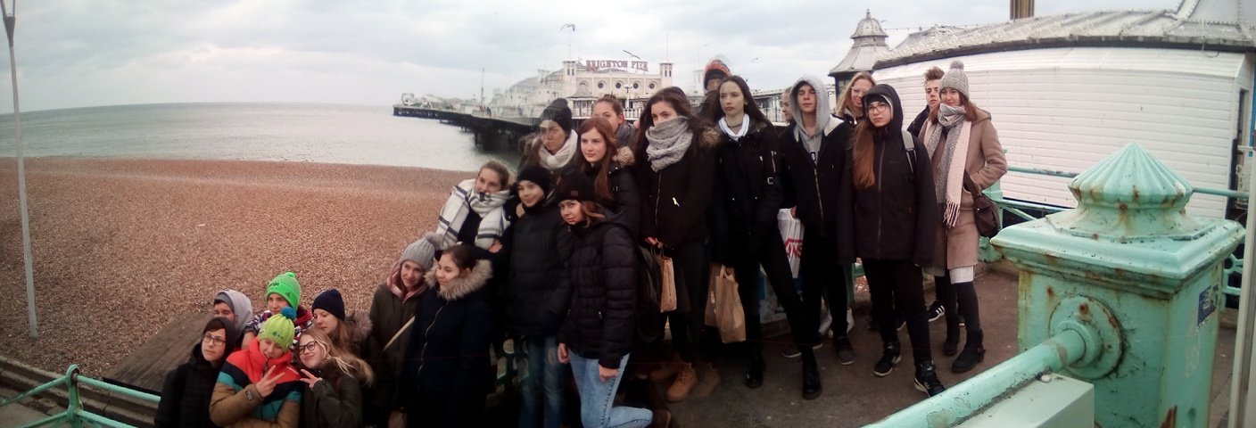

Slide 40
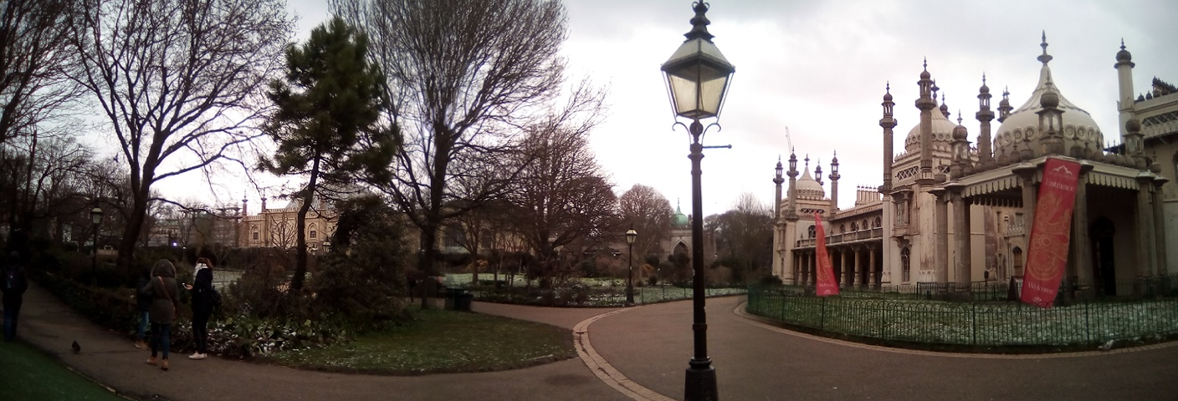

Slide 41
Naučili smo se razumeti naravne govorce angleščine, kar je bilo včasih kar malo težko, saj smo navajeni razločne angleščine naših učiteljic pri pouku.
jerneja

Slide 42
Zapomnila si bom navodila, ki smo jih dobili na letališču, kako vstopati na letalo in to mi pomagalo, če bom še kdaj potovala z letalom.
Ana poljšak

Slide 43
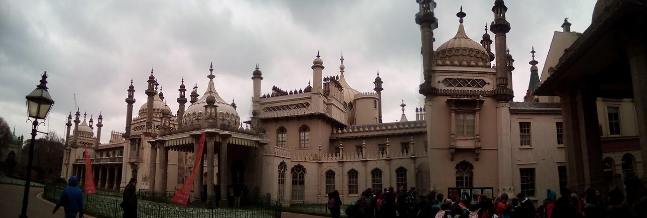

Slide 44
Na izletu po Londonu sem se naučila hitrega prilagajanja.
maruša

Slide 45
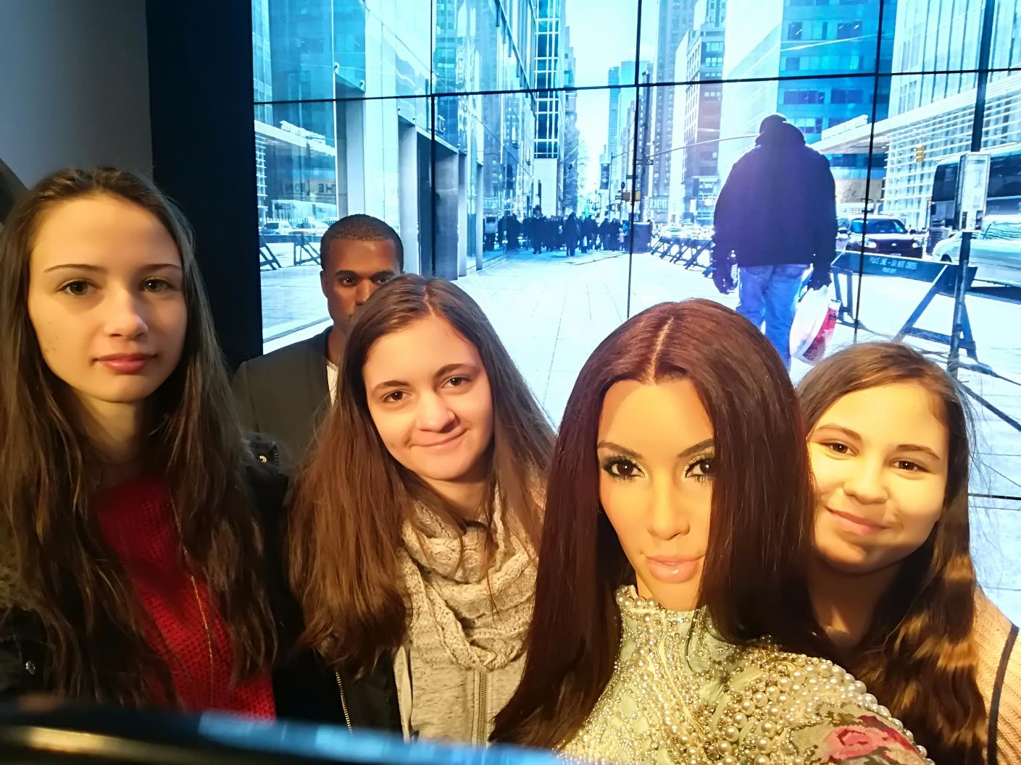

Slide 46
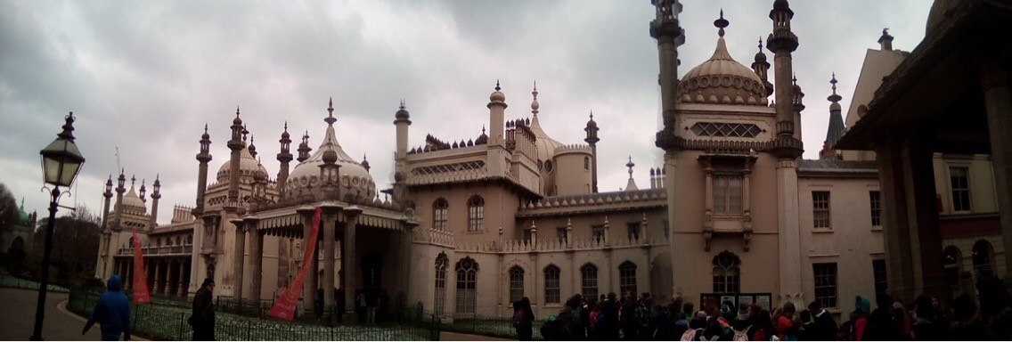

Slide 47
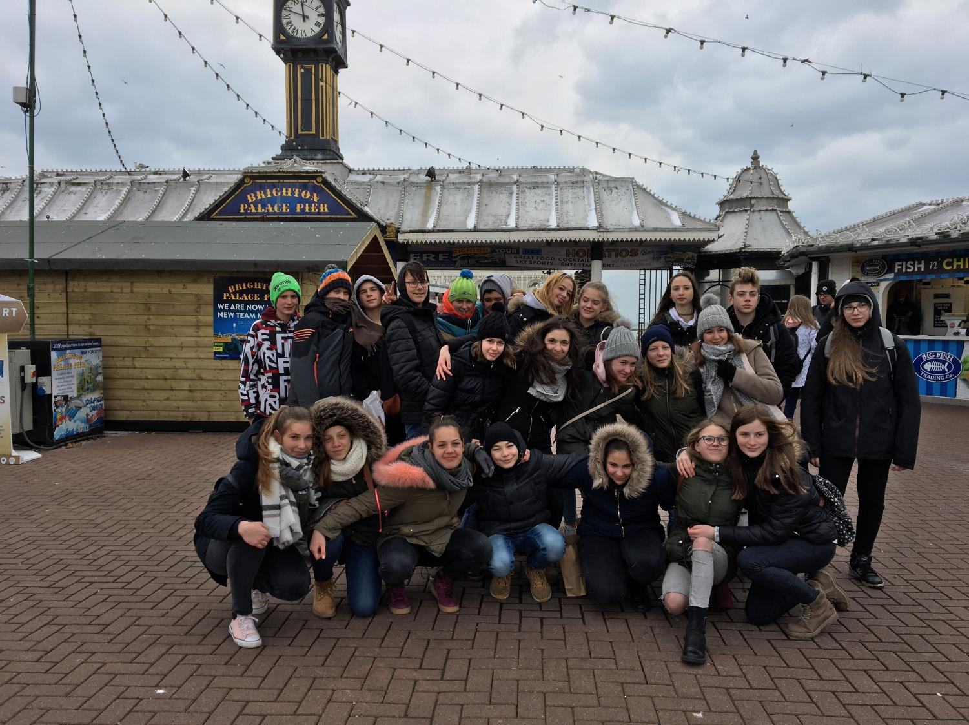

Slide 48
Ta izkušnja mi bo koristila, saj mi je pokazala, da živijo različni ljudje v enem kraju skupaj. Da je na svetu veliko kultur in običajev. Najbolj pa se mi zdi, da mi je koristila, da moram gledati okrog sebe, da ne bom česa zamudila.
Špela furlan

